Slide 1
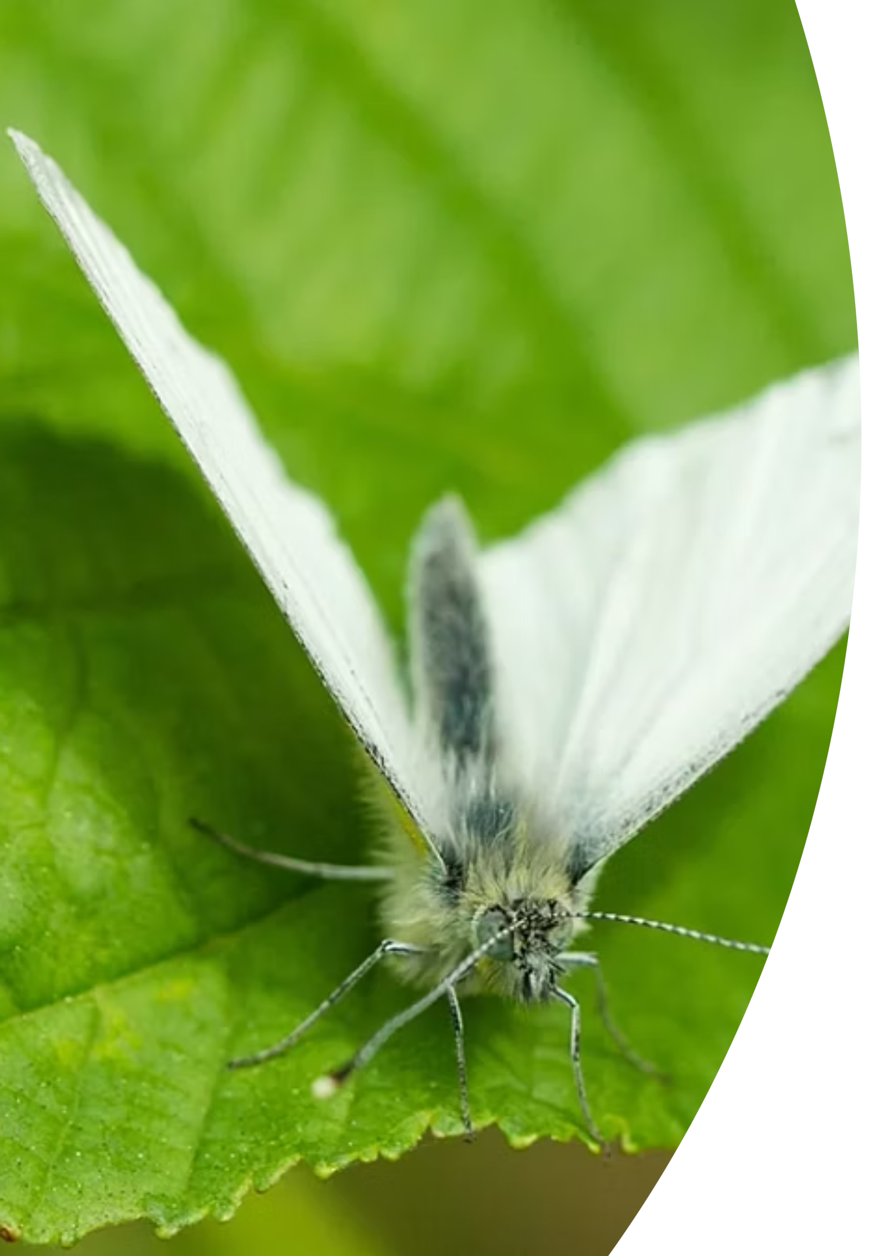
Поширення та шкідливість американського білого метелика в Малій Рогані Харківського району
Роботу виконав: КУЗЬМІН Кирило Павлович, учень 9-В класу Комунального закладу «Роганський ліцей Роганської селищної ради Харківського району Харківської області»
Науковий керівник: МЕЛЕНТІ Вікторія Олександрівна, учитель біології Комунального закладу «Роганський ліцей Роганської селищної ради», «спеціаліст вищої категорії», старший учитель. Ph.D., старший викладач кафедри зоології, ентомології, фітопатології, інтегрованого захисту і карантину рослин ім. Б. М. Литвинова Державного біотехнологічного університету

Slide 2
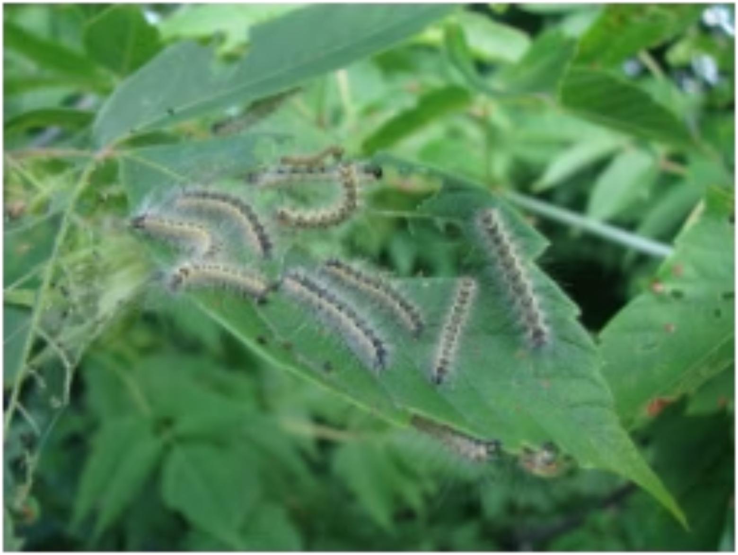
Американський білий метелик: небезпечний карантинний шкідник
Американський білий метелик (Hyphantria cunea) є багатоїдним карантинним шкідником, який поширився з Північної Америки до Європи, ставши серйозною загрозою для багаторічних насаджень. Його гусениці здатні пошкоджувати понад 500 видів деревних та трав'янистих рослин.
Найбільшої шкоди шкідник завдає клену ясенелистому, шовковиці, яблуні, груші, сливі, айві, черешні та грецькому горіху. Інтенсивне пошкодження листя в лісосмугах, парках і садах призводить до дефоліації та, при багаторазовому впливі, до повної загибелі дерев.

Slide 3

Мета та завдання дослідження
Мета дослідження
Встановлення осередків розповсюдження американського білого метелика на території Малороганської сільської ради Харківського району Харківської області у 2025 році.
Завдання дослідження
Встановити осередки розповсюдження шкідника.
Уточнити особливості фенології та екології американського білого метелика.
Сформулювати рекомендації щодо профілактики й локального контролю шкідника.

Slide 4
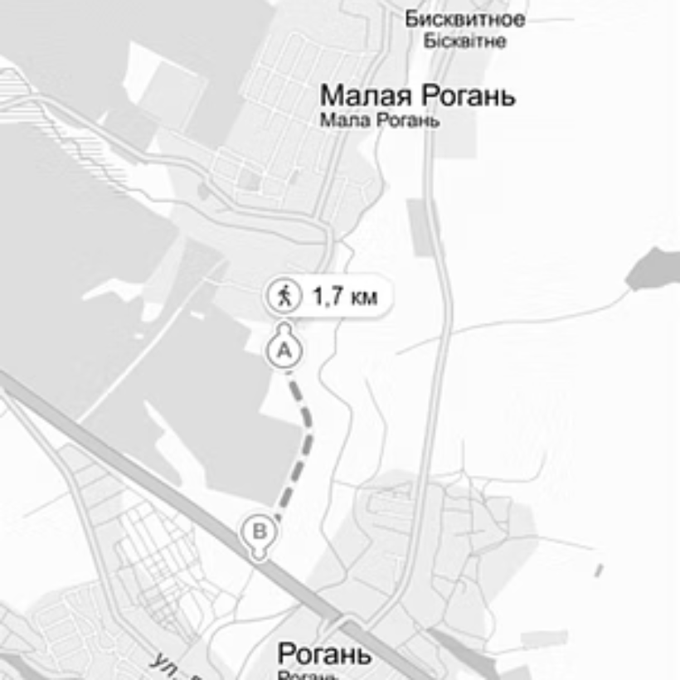
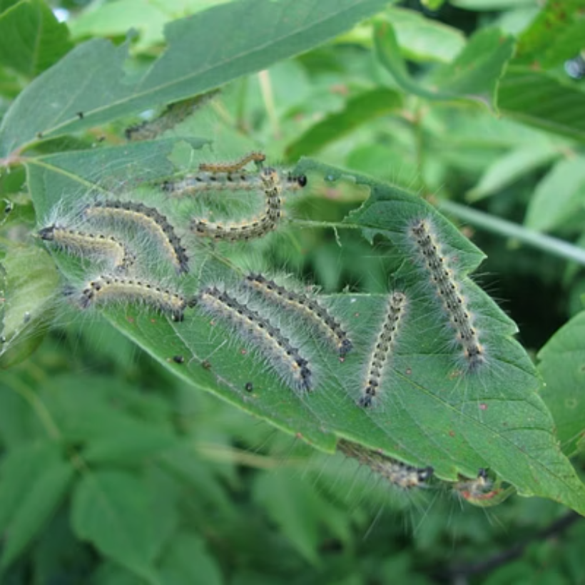
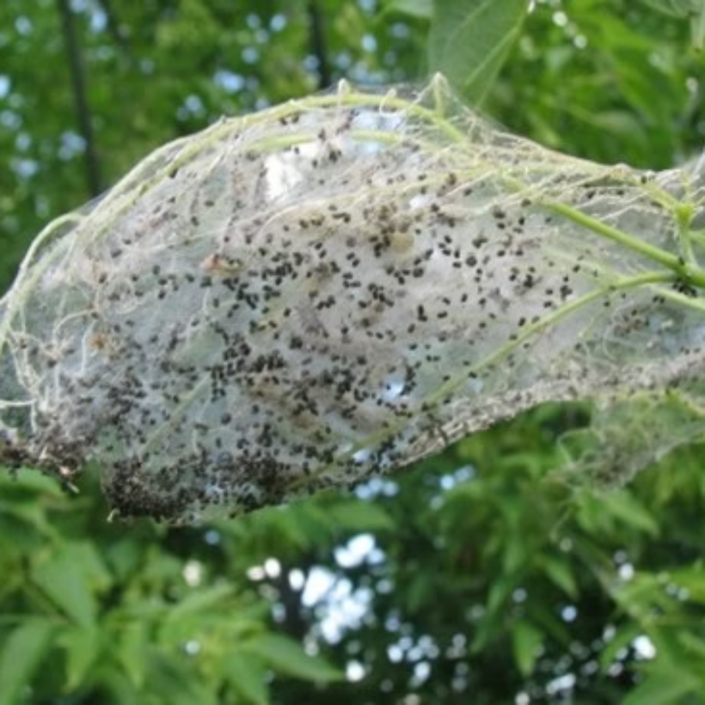
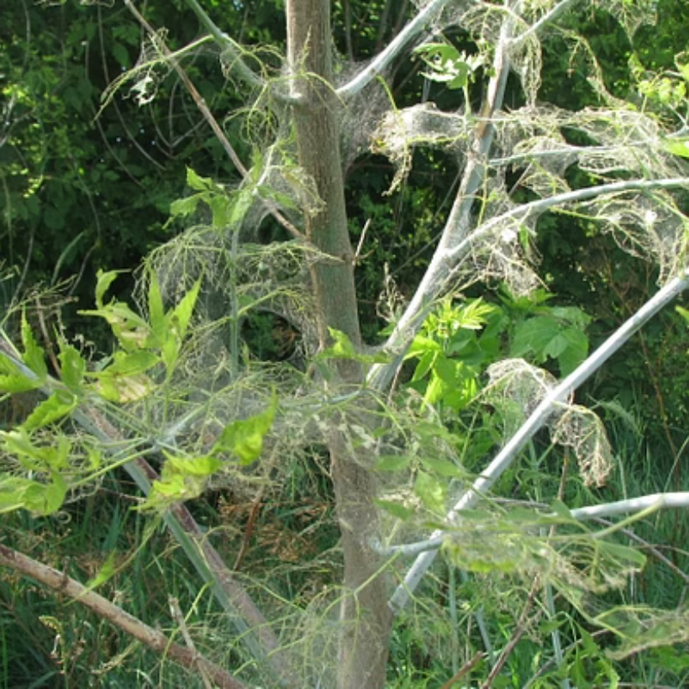
Осередок американського білого метелика в Малій Рогані
На фотографіях представлені виявлені осередки розповсюдження американського білого метелика на території Малороганської сільської ради. Ці зображення свідчать про значне ураження рослинності, що підтверджує актуальність проведеного дослідження та необхідність контролю за шкідником.

Slide 5
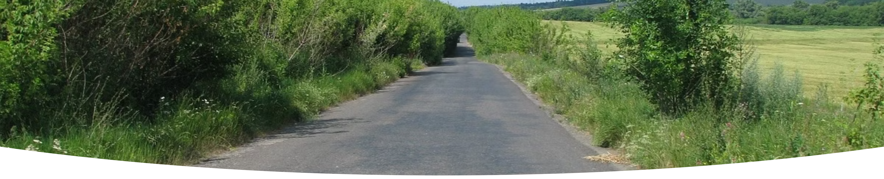
Місце дослідження: автодорога Харків – Ростов
Дане зображення демонструє ділянку автодороги, що сполучає село Мала Рогань із трасою Харків – Ростов, де були зафіксовані осередки американського білого метелика (фото автора, 2025 р.). Ця територія є однією з ключових для вивчення поширення шкідника та розробки стратегій контролю, враховуючи її значення для транзиту шкідника.

Slide 6
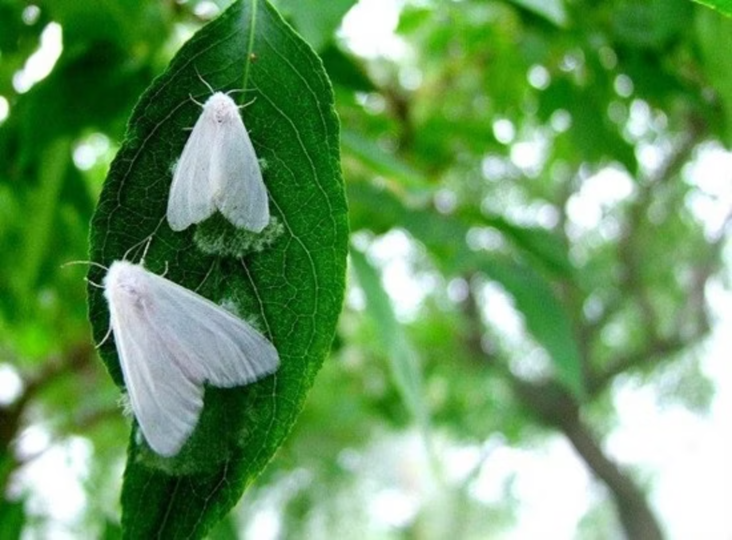
Життєвий цикл шкідника: відкладання яєць
На цьому фотографії (зробленій автором у 2025 р.) зафіксовано імаго американського білого метелика в процесі відкладання яєць. Цей етап є критичним у життєвому циклі шкідника, оскільки саме з яєць вилуплюються гусениці, які завдають основної шкоди рослинам.
Розуміння періоду відкладання яєць дозволяє ефективніше планувати заходи боротьби та контролю, спрямовані на запобігання поширенню та розвитку популяції метелика. Спостереження за цим етапом є важливим для своєчасного втручання.

Slide 7
Фенологічний календар американського білого метелика у 2025 р. (Малороганська сільська рада Харківського району Харківської області)
Квітень |  |  | Травень |  |  | Червень |  |  | Липень |  |  | Серпень |  |  |  | Вересень
1 | 2 | 3 | 1 | 2 | 3 | 1 | 2 | 3 | 1 | 2 | 3 | 1 | 2 | 3 | 1 |  | 2 | 3
(0) | (0) | (0) | 0
 |  |  | + | + | +
 |  |  |  | * | * | *
 |  |  |  |  |  | — | — | — | — | —
 |  |  |  |  |  |  |  |  |  | 0 | 0 | 0
 |  |  |  |  |  |  |  |  |  |  | + | + | + | +
 |  |  |  |  |  |  |  |  |  |  |  | * | * | * | *
 |  |  |  |  |  |  |  |  |  |  |  |  | — | — | — |  | — | —
 |  |  |  |  |  |  |  |  |  |  |  |  |  |  |  |  |  | (0)
Умовні позначення: + імаго; — гусениця; * яйце; 0 лялечка;
0 лялечка в стані діапаузи.

Slide 8

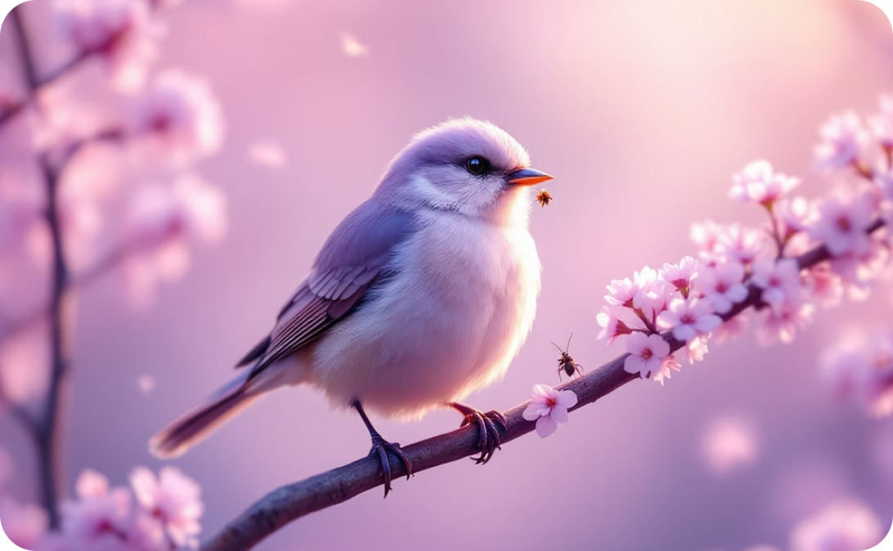

Заходи захисту багаторічних насаджень від американського білого метелика
На розвиток популяції американського білого метелика впливає низка взаємопов'язаних факторів, які сприяють природному зниженню його чисельності. Розуміння цих факторів є ключовим для розробки ефективних стратегій захисту насаджень.
Абіотичні Фактори
Біотичні Фактори
Антропічні Фактори
Погодні умови: екстремальні температури, вологість, сильні опади, що можуть негативно впливати на виживання яєць, гусениць та імаго.
Природні вороги: хижаки, паразитоїди та збудники хвороб, які регулюють чисельність метелика в екосистемі.
Діяльність людини: агротехнічні заходи, застосування інсектицидів, санітарні обрізки, що спрямовані на контроль шкідника.

Slide 9

Практичні рекомендації для захисту
Для ефективного контролю американського білого метелика та мінімізації його шкідливості необхідний комплексний підхід, що включає агротехнічні заходи, біологічний контроль, освітню роботу та співпрацю між школою та громадою.
1
Агротехнічні заходи
Своєчасна обрізка заражених гілок, знищення гнізд гусениць, збирання та спалювання опалого листя.
2
Біологічний контроль
Залучення природних ворогів метелика, використання біологічних препаратів на основі бактерій та грибів.
3
Освітня робота
Проведення семінарів, лекцій та інформаційних кампаній для населення щодо виявлення та методів боротьби зі шкідником.
4
Співпраця
Організація спільних заходів із місцевими органами влади, аграрними підприємствами та громадськими організаціями.

Slide 10
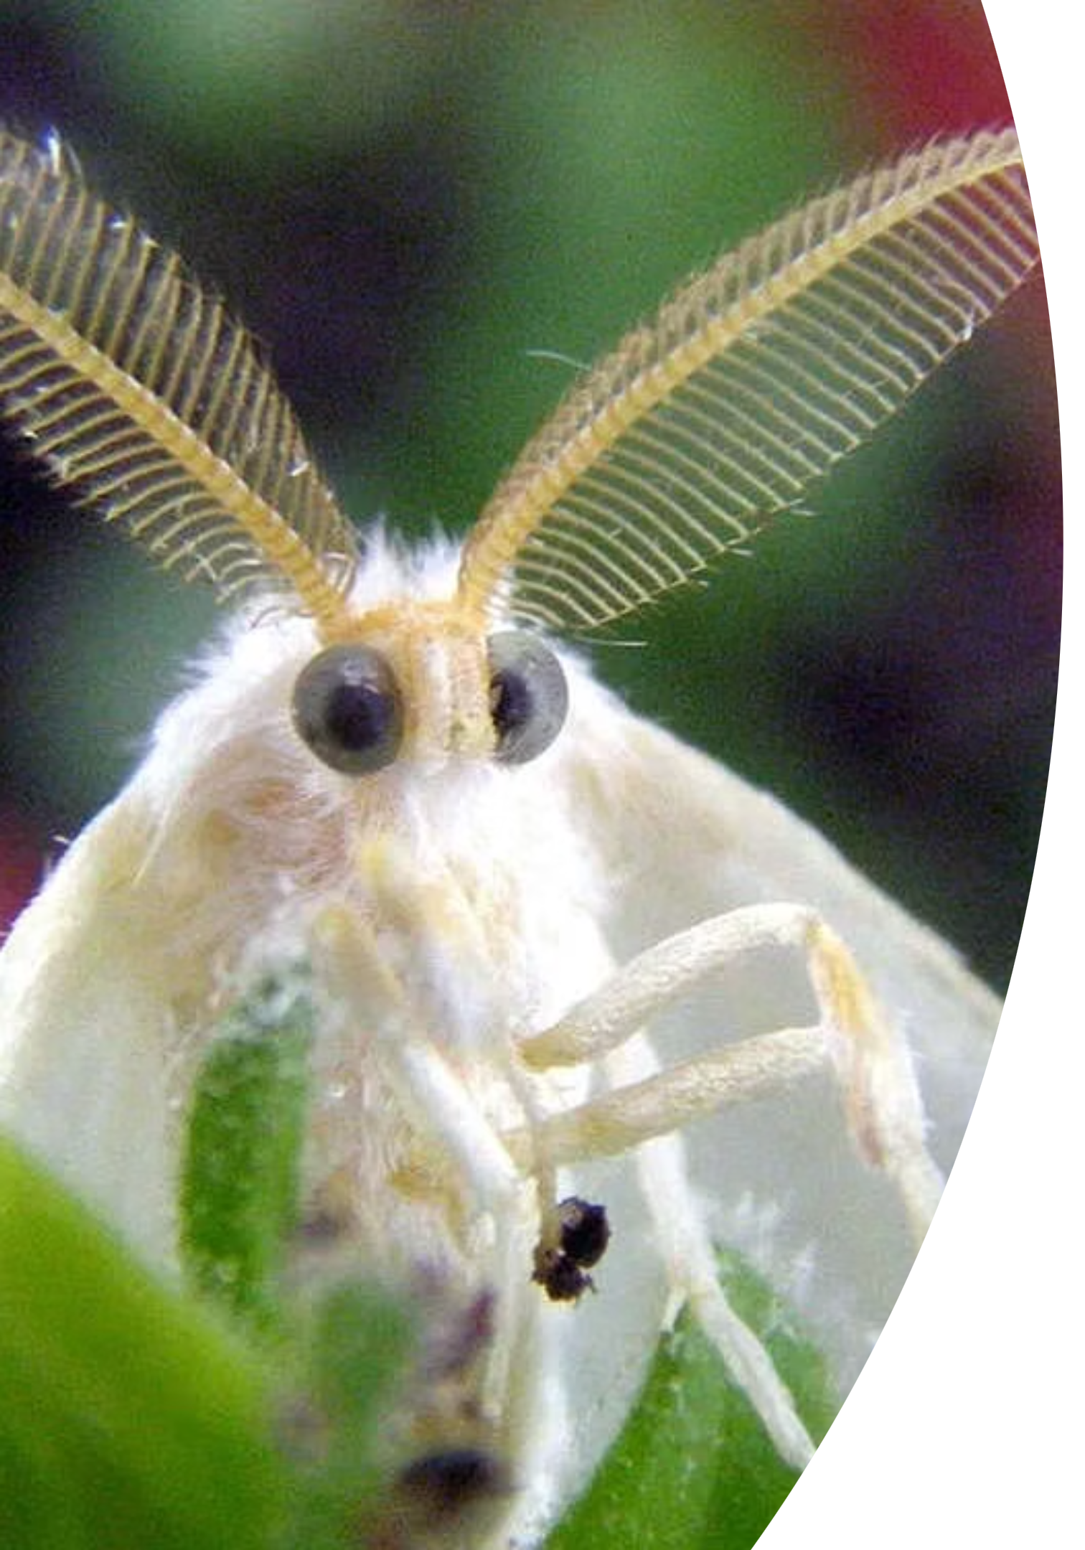
Дякую за увагу!

